Slide 1

CNC MAKİNELERİNDE KESTİRİMCİ BAKIM
Giray Yıldırım
İstanbul Teknik Üniversitesi
Bilgisayar Mühendisliği

Slide 2
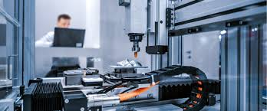
Sunum Planı
Kestirimci Bakım
Bakım Türleri
Problemler
Kullanılan Teknolojiler
PoC Çalışması
Uygulama Alanları
Demo

Slide 3
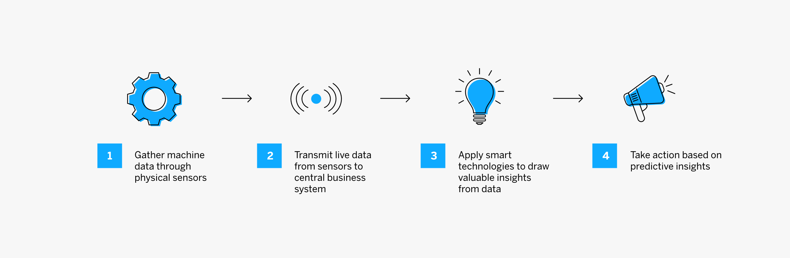
Kestirimci Bakım
Kestirimci bakım, bir sistemdeki verinin analizini yaparak olası hataları ve geri kalan faydalı ömrü öngörerek bunlara karşı önlem almayı sağlar.
Bir sistemin geçmiş verileri ile makine öğrenmesi, davranışındaki değişimleri görmeyi sağlar.

Slide 4
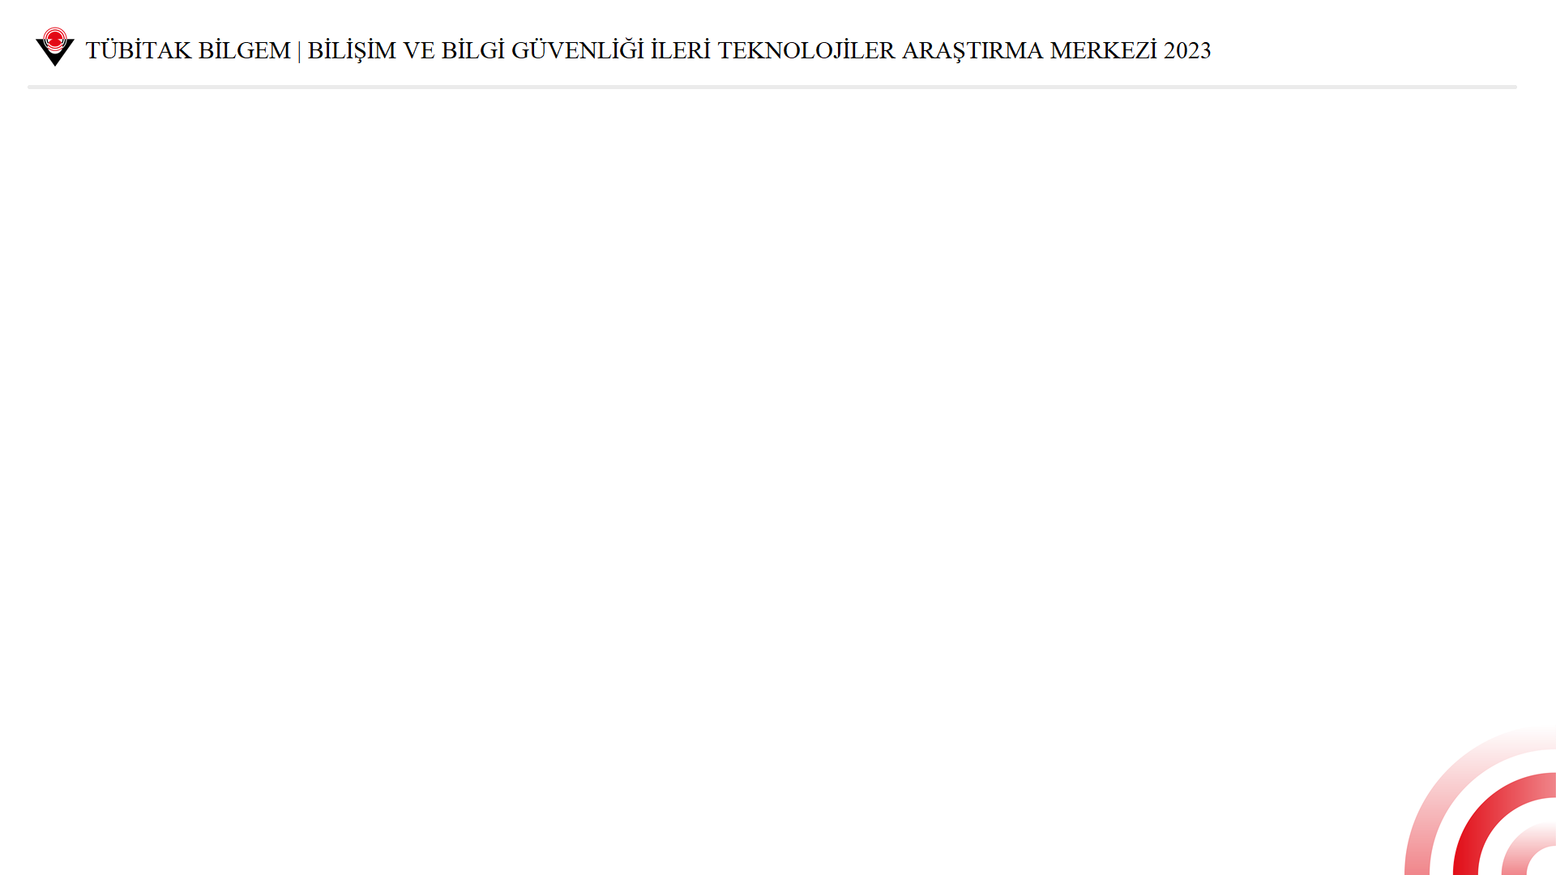
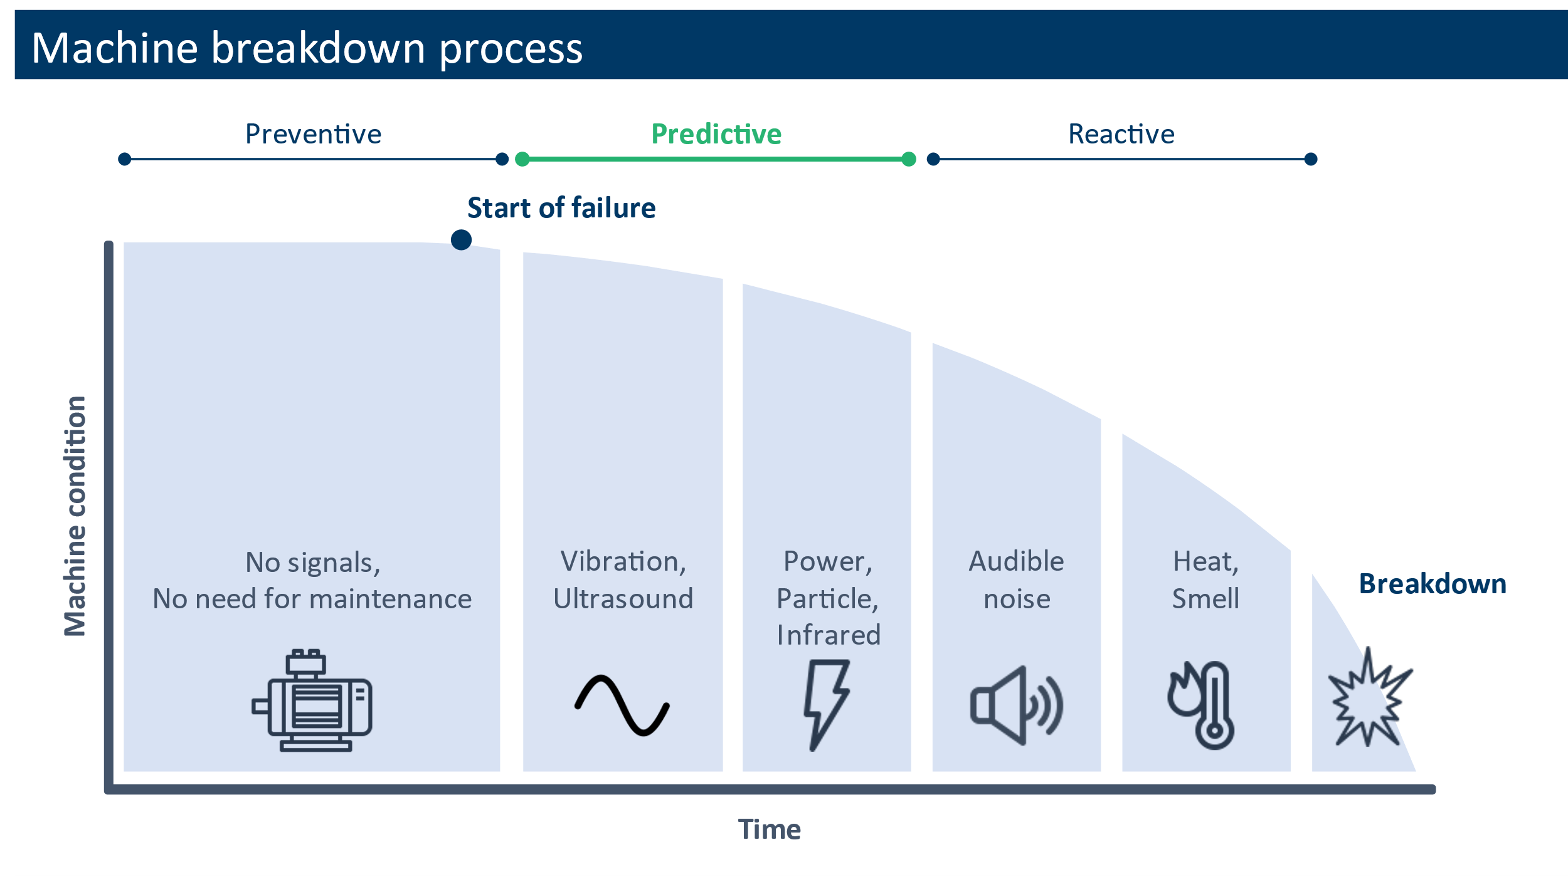
Bu bakım mekanizması firmaların binlerce dolar tasarruf yapmasını sağlayabilir.
Kestirimci bakımın bu gibi faydaları, önleyici tedbirler için yaygın bir çözüm yolu olmasını sağlamıştır.

Slide 5
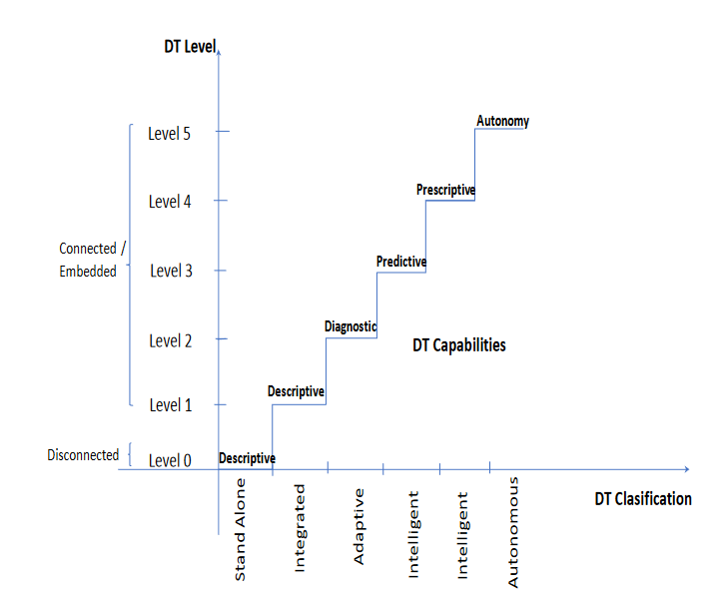
Bakım Tipleri
Descriptive: Dijital bir kopya var fakat veri akışı yok.
Diagnostic: Veri akışı sadece fiziksel nesneden dijital nesneye.
Predictive: Fiziksel ve dijital nesne arasında iki taraflı veri akışı var.
Prescriptive: Dijital nesnenin fiziksel nesneye tam entegrasyonu.

Slide 6
Kestirimci Bakım Problemleri
Verinin esnekliği bir modelin algoritma performansında kritik bir soruna sebep olabilir.
Büyük boyutlu veri setleri.
Ham (raw) ve etiketlenmemiş (unlabelled) verileri işleme.
Verinin seyrek olması.
Büyük veri ortamında açığa çıkan gürültülü veri miktarı.

Slide 7
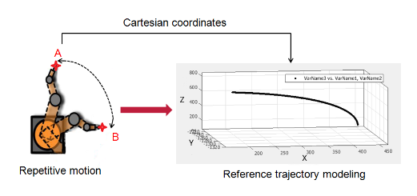
Uygulama Alanları
Endüstriyel robot kaynak makineleri, yolcu gemi yapımında ve metallerde kaynaklama.
Trikotaj makineleri.
Seramik döküm kalıplarının temizlenmesi.
Freze makineleri.

Slide 8
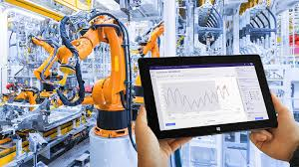
Kullanılan Teknolojiler
Büyük veri yapıları.
Dijital ikiz.
Arttırılmış gerçeklik (AR).
Yapay zeka.
Makine öğrenmesi.
Derin öğrenme.
Veri toplayan sensörler.
Bulut teknolojileri.
Nesnelerin interneti (IoT) teknolojileri.
Siber-fiziksel sistemler.

Slide 9
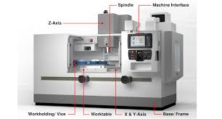
CNC Makinesinde Kestirimci Bakım
IoT’den gelen CNC makinesi verilerinin sağlık durumunun tahmin edilmesi çalışması.

Slide 10
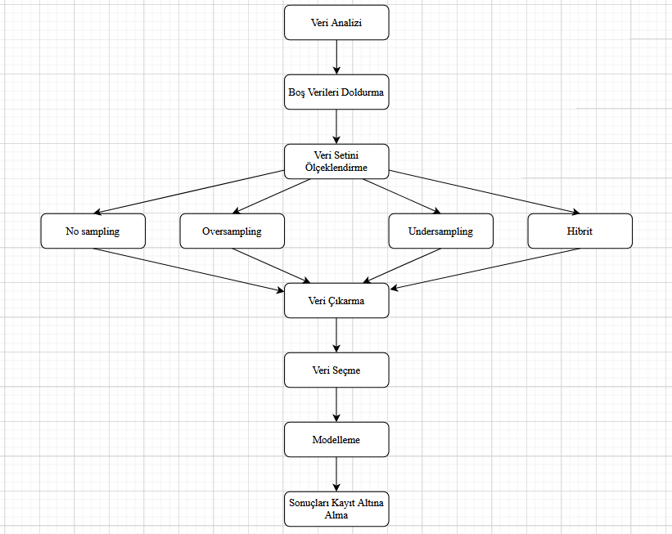

Slide 11
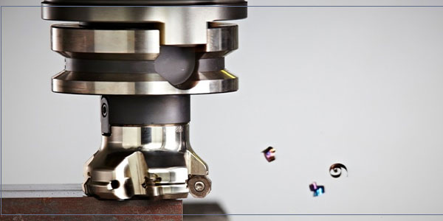
Veri Seti
Kullanılan veri seti UC Berkeley’in BEST laboratuvarı tarafından çıkarılmıştır.
Bir freze makinesinin, farklı operasyon şartlarında çalışması hakkında bir deneyden alınmıştır.
Üç farklı sensör kullanılmıştır: akustik emisyon, titreşim ve akım.

Slide 12
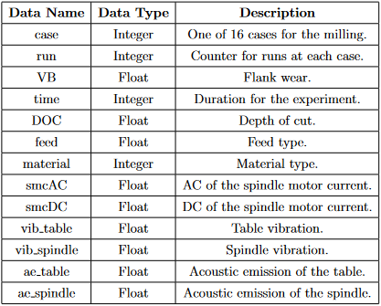
Veri seti 13 tane öznitelikten oluşmaktadır.
16 farklı durumda (case), farklı parametreler (DOC, feed, material) ile sensör verileri alınmıştır. Bu sensör verileri son 6 satırdan oluşmaktadır.
Makinenin sağlıklı olup olmadığını gösteren en önemli öznitelik VB’dir, ve bu özellik makinenin yıpranma miktarını gösterir.

Slide 13
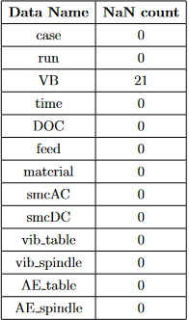
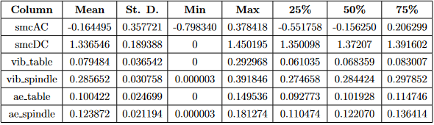
Veri Analizi

Slide 14
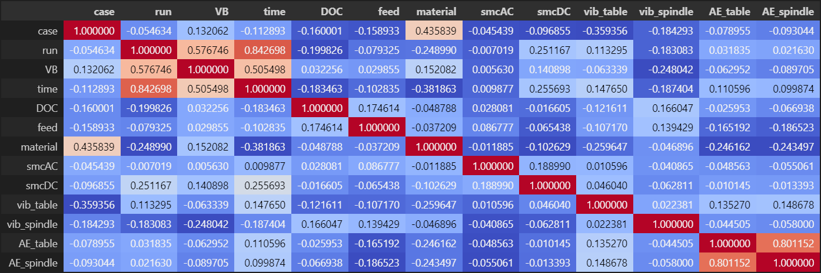
Korrelasyon
Korrelasyon matrisleri Pearson, Spearman ve Kendall katsayılarıyla elde edildi.
Sensör verileri ile yıpranma verisi arasında bir bağlantı gözlemlenemedi.
KENDALL

Slide 15
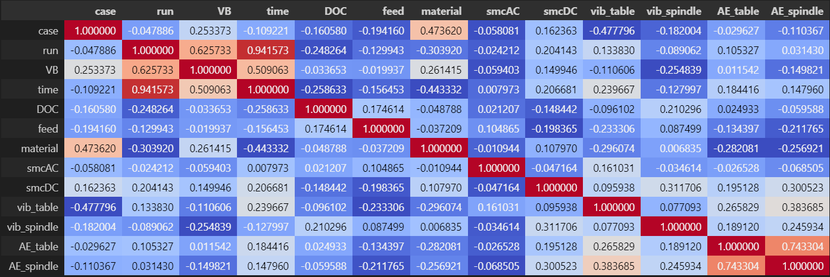
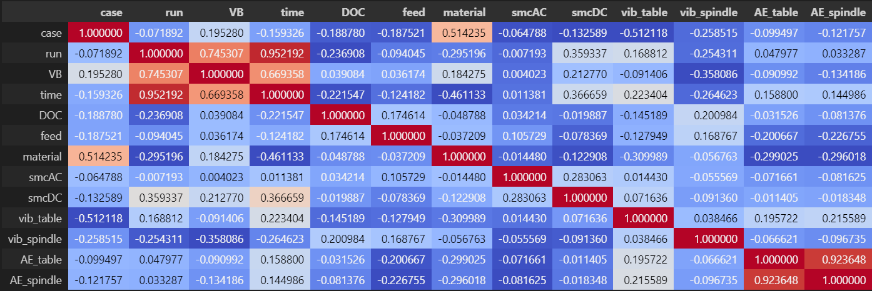
PEARSON
SPEARMAN

Slide 16
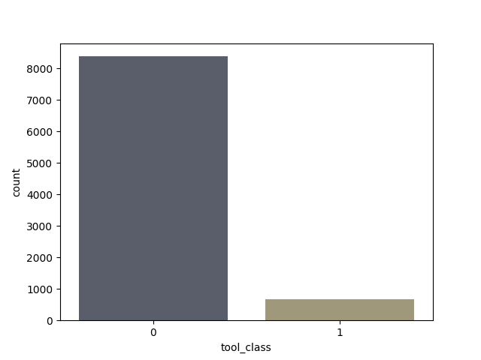
Modelleme
Veriler normalde 3 farklı sınıfa (healthy, degraded, faulty) ayrılıyordu.
Healthy ve degraded sınıfları birleştirilerek ikili sınıflandırma problemine dönüştürüldü.

Slide 17
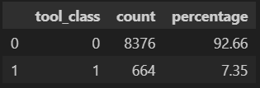
Dengesiz Veri ve Çözümleri
Verinin büyük bir çoğunluğu 0 (healthy/sağlıklı) sınıfındadır. Verinin bu şekilde dengesiz olması makine öğrenmesinde sorunlara yol açabilir.

Slide 18
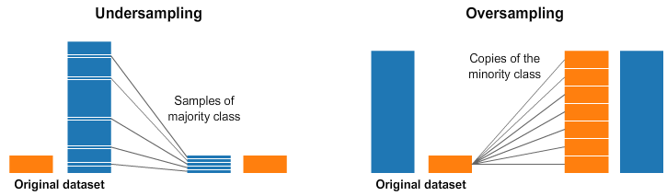
Veriyi dengelemek için üç yol kullanılmıştır:
Oversampling: Azınlık sınıfta olan kopyalanmış yapay verilerin veri setine dahil edilmesiyle yapılır.
Undersampling: Çoğunluk sınıftaki verilerin bir kısmının silinerek azınlık sınıfına göre dengelenmesiyle yapılır.
Hibrit sampling: Üstteki iki yöntemin karışımı şeklinde yapılır.

Slide 19
Özellik Çıkarımı ve Seçimi
tsfresh kütüphanesi ile özellikler çıkarılır, sonra da aynı kütüphane yardımıyla özellikler seçilir. Bu özellikler zaman serilerine bağlı bütün özelliklerden oluşmaktadır.
Özellik seçimi için özelliklerin p-değerleri hesaplanır, sonra da bir çoklu test (multiple-testing) prosedürü olan Benjamini-Hochberg prosedürü kullanılır.
Makine öğrenmesi için en iyi 5 özellik seçildi.

Slide 20
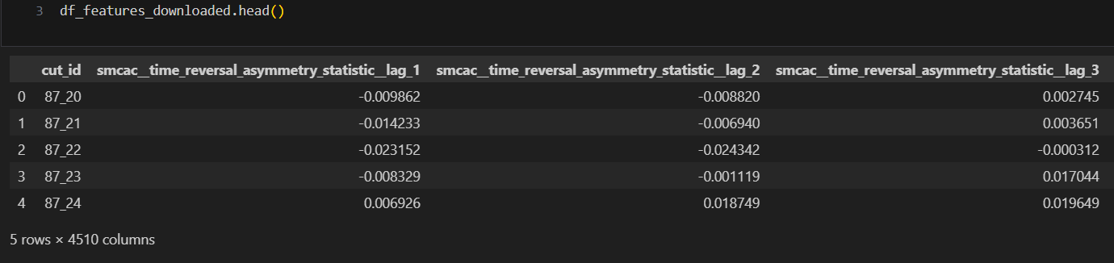
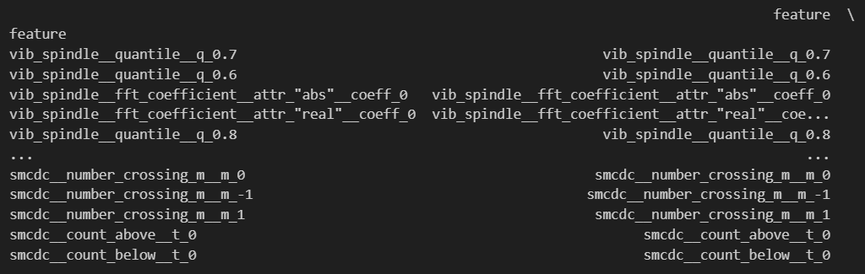

Slide 21
Makine Öğrenme Algoritmaları
Çalışmada farklı makine öğrenmesi algoritmaları kullanılmıştır.
Gradient Boosting.
Support Vector Machine.
AdaBoost.
Passive Aggressive.
Logistic Regression.
K-Nearest Neighbours.
Decision Tree.
Random Forest.

Slide 22
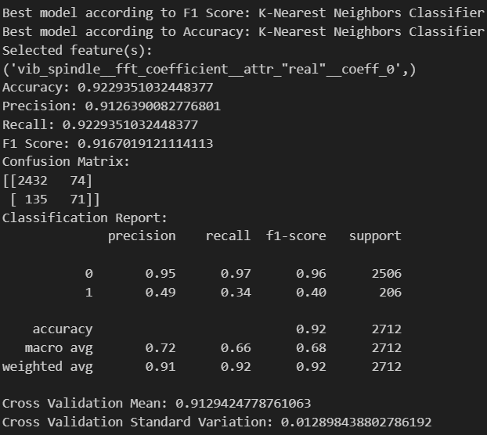
İleri Seçim (Forward Selection)
Boş bir modele adım adım yeni özellikler eklenmesiyle en iyi sınıflandırma yönteminin bulunmasıdır.

Slide 23

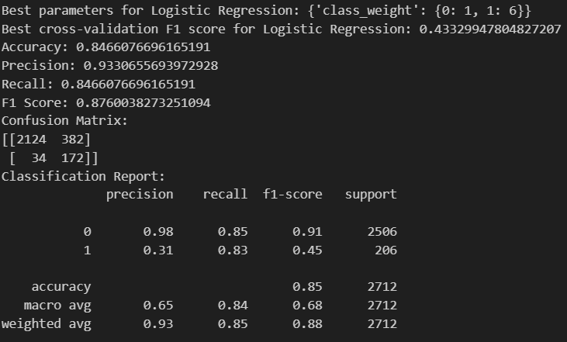
Maliyet Etkin Öğrenme (Cost-Effective Learning)
Maliyet etkin öğrenmede hatalı sınıflandırmalara bir ağırlık (weight) verilerek bu ağırlığın en aza indirgenmesi sağlanır.

Slide 24
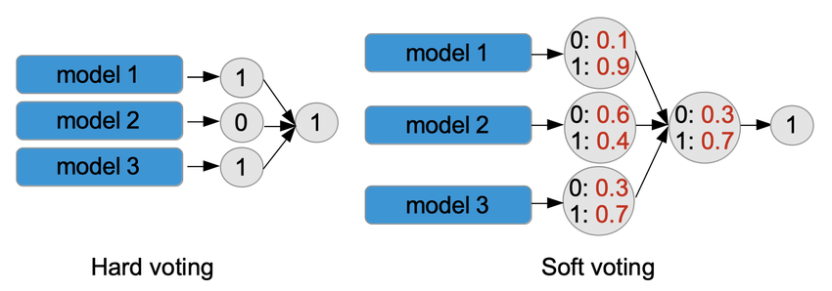
Oylama (Voting)
Birden fazla model kullanılarak çıkan sonuçlara göre oylama yapılır.
Hard Voting: Sınıf çoğunluğa göre seçilir.
Soft Voting: Çıkan sonuçların olasılıkları bulunup bunların ortalamalarına göre seçilir.

Slide 25
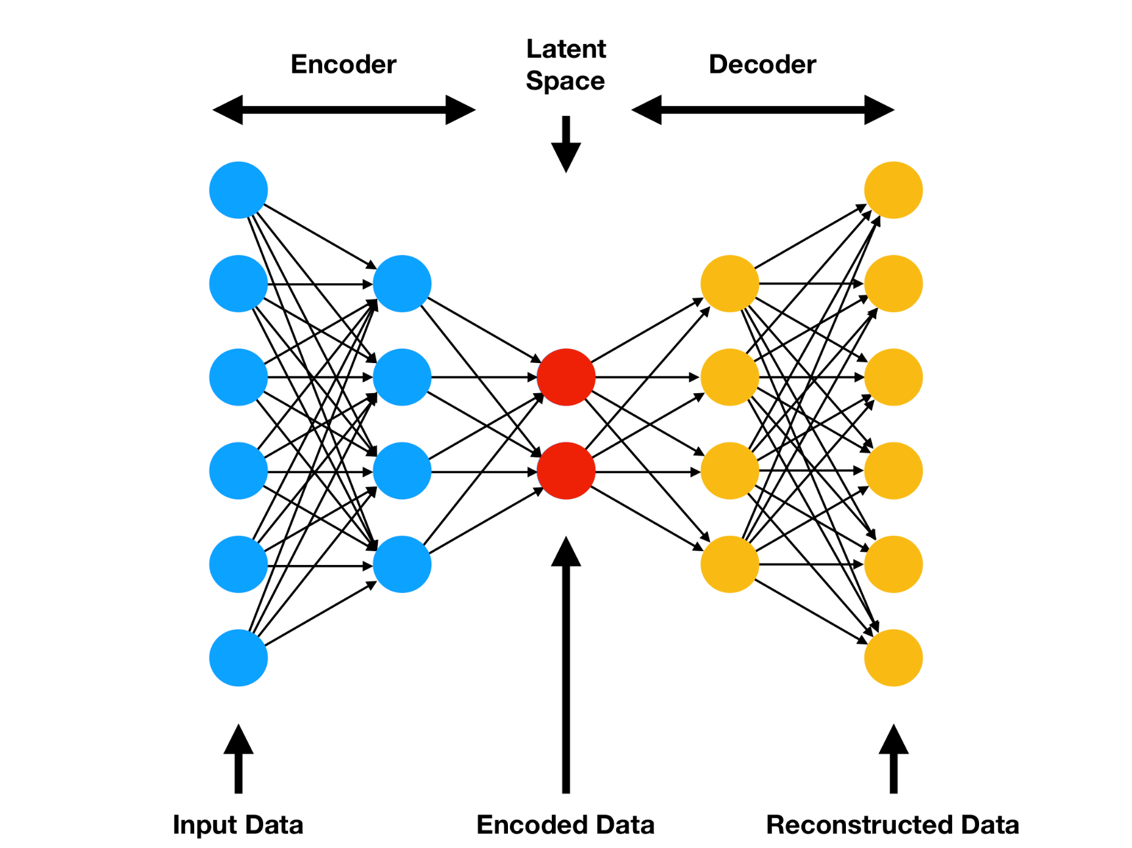
Otokodlayıcı (Autoencoder)
Denetimsiz öğrenim için kullanılan yapay bir sinir ağı.
Çoğunluk veri beslenilerek iki özellik arasında sınıflandırılması sağlanır.

Slide 26
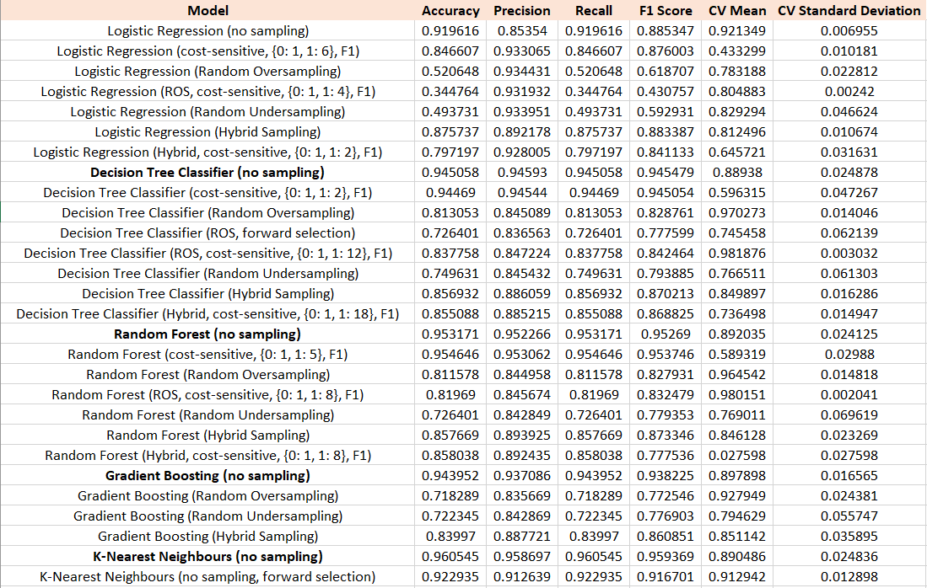
Sonuçlar

Slide 27

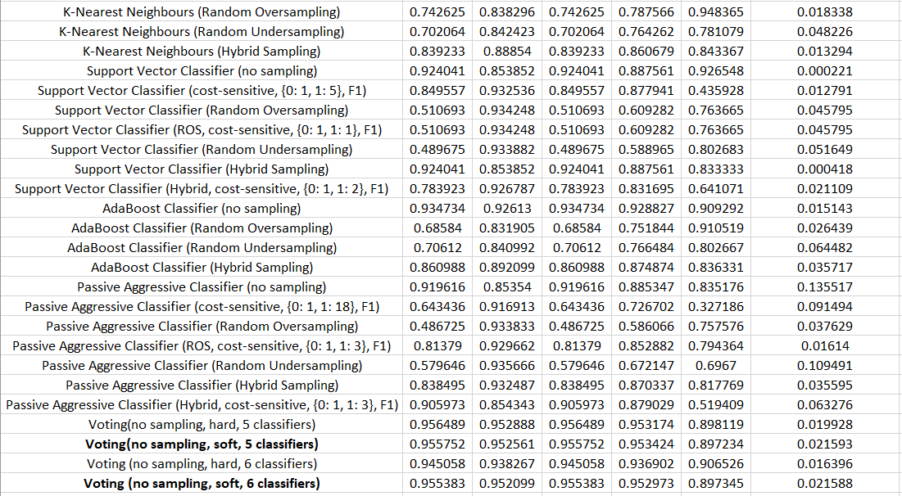

Slide 28
Hybrid sampling, oversampling ve undersampling’e göre daha doğru sonuçlar vermiştir. Örnek sayısı değiştirilmeden (no sampling) eğitilen modeller ise genellikle en iyi sonuçları vermiştir.
Oylama veya forward selection ile eğitilen modeller maliyet etkin öğrenme ile eğitilen modellere göre daha iyi sonuçları göstermektedir.
Oylama ile klasik öğrenme sonuçları arasında önemli bir fark gözlemlenememiştir.
Klasik öğrenme, maliyet etkin öğrenmeye göre daha iyi sonuçlar vermiştir.
Herhangi bir sampling uygulanması modelin güvenilirliğini olumsuz anlamda etkilemektedir.
Decision Tree, Random Forest, Gradient Boosting ve KNN algoritmaları daha iyi sonuçlar vermiştir.

